Slide 1
Indicizzazione ed analisi Visure, DM10 e bilanci

Slide 2
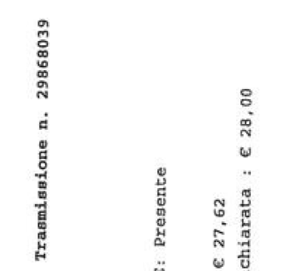

Problema: estrazione metadati da visure/moduli DM10
Documenti PDF di solito ottenuti da scannerizzazione documenti cartacei, problemi:
- testo verticale e font molto piccolo:
- testo non allineato e font molto piccolo:
- Scarsa qualita’ scannerizzazione (basso dpi, immagine scadente)
- Templates eterogenei (sia per moduli DM10 che per visure camerali)
- L’estrazione del testo direttamente dai documenti PDF e’ quindi difficile, stiamo ancora ricercando una soluzione.

Slide 3
Moduli DM10: estrazione metadati da testo
A valle della corretta estrazione del testo dal modulo DM10, andrebbero estratte le seguenti keywords:
- Codice fiscale
- Matricola aziendale
- Numero dipendenti
- Forza Aziendale (ove presente)

Slide 4
Visure camerali: estrazione metadata da testo
A valle della corretta estrazione del testo da visure camerali, andrebbero estratte le seguenti keywords:
- Ragione Sociale
- Codice Fiscale
- Partita IVA
- Forma Giuridica
- Stato attività (ove presente)
- Data Costituzione
- Data inizio attività
- Sede legale
- Codice Ateco 2007
- Provincia Registro Imprese
- Data Iscrizione Registro Imprese
- Numero Albo Artigiani (ove presente)
- Capitale Sociale
- Data estrazione visura
- Elenco Amministratori (Nome, Cognome, Codice fiscale)
- Elenco Soci (Nome, Cognome, Codice fiscale, Quota partecipazione,)
- Elenco Sedi Secondarie (ove presenti)

Slide 5
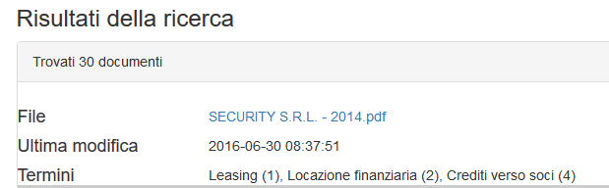
Indicizzazione Bilanci e calcolo rilevanza rispetto ad una lista di parole chiave
L’estrazione testo dai bilanci e’ molto piu’ semplice essendo PDF generati da programmi
A valle dell’estrazione viene calcolato un indice di rilevanza rispetto ad una lista di parole chiave (lista configurabile). Una prima lista comprende ad esempio I seguenti termini:
- «Anticipo utili»
- «Crediti diversi»
- «Contenzioso»
- «Leasing»
- «Locazione finanziaria»
Al momento e’ stata realizzata una semplice interfaccia web per l’interrogazione dell’indice dei bilanci

Slide 6
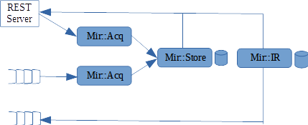
Interfacciamento verso altri sistemi ed architettura di massima
Lo scambio dati (documenti da analizzare, risultato analisi) avverra’ via:
- REST API
- code
- file system
Per entrambi I processi (estrazione metadata da moduli DM10/visure, calcolo rilevanza da bilanci)
Una possibile architettura di massima e’ la seguente:

Slide 7


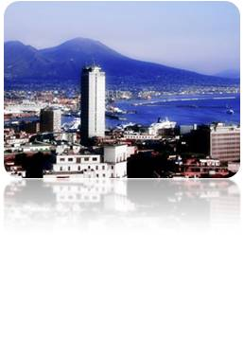
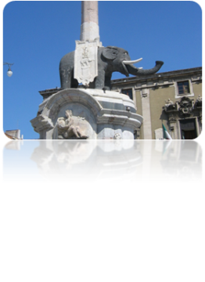
Contatti
Marco Masetti
Marco.masetti@softeco.it
Genova
Milano
www.softeco.it
info@softeco.it
Tel + 39 01060261
Napoli
Catania

